Slide 1
Ontwikkelingen in grondgebruik en grondbezit
Expertmeeting Grondmobiliteit, 2 juli 2014
Petra Berkhout

Slide 2
Structuur

Slide 3
Landbouwontwikkeling: enkele cijfers
 | 2000 | 2005 | 2010 | 2013
Areaal (1.000 ha) | 1.976 | 1.938 | 1.872 | 1.848
Werkgelegenheid (1.000 aje) | 212 | 175 | 170 | 160
Bedrijven (x 1.000) | 97,4 | 81,8 | 72,3 | 67,5
Bron: CBS.

Slide 4
Bedrijfsontwikkeling 2000-2013
Daling 2013: 1,9%, een beperkte daling
Van 2000 tot 2007 verminderde het aantal bedrijven jaarlijks met 3,3%
Vanaf 2007 met 2,1%
In de niet of minder sterk grondgebonden sectoren kromp het aantal bedrijven in totaal met 45%
In de grondgebonden sectoren bleef de afname beperkt tot 20%.

Slide 5
Land- en tuinbouwbedrijven naar bedrijfstype , 2000-2013
 | Aantal bedrijven |  |  |  | Verschil (%)
 | 2000 | 2005 | 2012 | 2013 | 2012-2013
Glastuinbouw- en champignonbedrijven | 8.804 | 6.644 | 4.049 | 3.794 | -6,3
Opengrondstuinbouwbedrijven | 10.489 | 8.686 | 7.073 | 6.797 | -3,9
Akkerbouwbedrijven | 14.799 | 13.060 | 12.016 | 12.142 | 1,0
Melkveebedrijven | 23.280 | 19.713 | 16.902 | 17.001 | 0,6
Overige graasdierbedrijven | 20.208 | 19.191 | 18.447 | 17.757 | -3,7
Intensieve veehouderijbedrijven | 12.058 | 9.243 | 6.994 | 6.744 | -3,6
Gecombineerde bedrijven | 7.751 | 5.213 | 3.329 | 3.246 | -2,5
Land- en tuinbouwbedrijven, totaal | 97.389 | 81.750 | 68.810 | 67.481 | -1,9

Slide 6
Benutting landbouwareaal (1.000 ha)

Slide 7
Gebruikstitels van landbouwgrond

Slide 8
Formele pachtvormen, 2008-2013

Slide 9
Handel en prijzen

Slide 10
Omvang grondtransacties niet-particulieren

Slide 11
Omvang grondtransacties particulieren

Slide 12
Prijs los land: onverpacht en verpacht

Slide 13
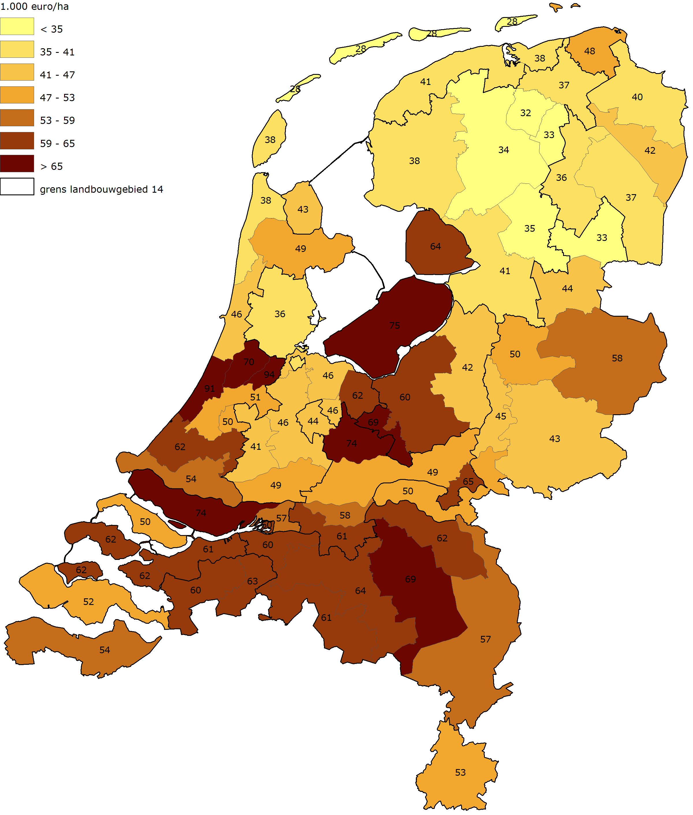
Regionale verschillen grondprijs
Gemiddelde prijs per landbouwgebied, 2011-2013

Slide 14
Grondprijs versus toegevoegde waarde (1970=100)
grondprijs
ntw melkvee
ntw akkerbouw

Slide 15
Ontwikkeling grondprijs
Afgelopen decennia is grondprijs meer gestegen dan de inflatie
Grondprijs is ook meer gestegen dan het gemiddelde inkomen per hectare
Stijging sterk bepaald door de doorgaande bedrijfsvergroting
Andere factor: de sterke verlaging van de rentevoet sinds eind jaren tachtig
Agrarische grondprijs bepaald door marginale grondinkomen, niet het gemiddelde inkomen

Slide 16
Grondprijs: internationale vergelijking

Slide 17
Toekomst?

Slide 18
Toekomstige ontwikkelingen
Schaalvergroting zet door
Perspectieven grondgebonden sectoren goed
Milieuwetgeving invloed (vooral via voerspoor)
=> vraag naar grond blijft op peil en daarmee de grondprijs

Slide 19
Ten slotte ...
er lijkt een stevig fundament te liggen onder de grondprijs
een tijdelijke (forse) daling van de prijs van landbouwgrond kan niet worden uitgesloten als gevolg van:
een abrupte verandering in de markt van landbouwproducten
een scherp stijgende rente
een aanpassing van het mestbeleid

Slide 20
Dank voor uw aandacht

Slide 21
Schaalvergroting
Grotere bedrijven boeken betere resultaten: hogere opbrengsten per productie-eenheid en/of lagere betaalde kosten
Schaalvoordelen vlakken af tussen middelgrote en grote bedrijven
Schaalvergroting in alle sectoren, maar tempo loopt uiteen:
In niet-grondgebonden sectoren sneller dan in grondgebonden sectoren
In veehouderij sneller dan in akkerbouw

Slide 22
Balans per bedrijf: akkerbouw en melkvee

Slide 23
Solvabiliteit grondgebonden bedrijven relatief hoog
%
Melkvee
Varkens
Glastuinbouw

Slide 24
Opties voor financiering extra grond
Eigendom met hypotheek
groot vermogensbeslag, zekerheid
Pacht
persoonlijk recht
reguliere pacht: sterk gereguleerd, weinig aanbod
geliberaliseerde pacht: vrije prijsvorming, minder zekerheid
Erfpacht
zakelijk recht, overdraagbaar en beleenbaar
canon: percentage van de grondwaarde
terugkoop, geïndexeerde koopsom of percentage vrije grondprijs

